Slide 1
Teoría de Restricciones y Cadena Crítica en la Administración de Proyectos
Facultad de Ingeniería
Universidad de Buenos Aires
Ing. Juan Gabardini
Agosto 2009

Slide 2
Agenda
Problemas
Teoría de las Restricciones (TOC)
Planificación con Cadena Crítica (CCPM)

Slide 3
Introducción
Presentación
Expectativas
Contenido
  Planificación PERT/Camino Crítico
  Teoría de las Restricciones (TOC)
  Planificación con Cadena Crítica (CCPM)
  CCPM & PMBOK
  CCPM & FDD

Slide 4
Planificación PERT/Camino Crítico

Slide 5
Planificación PERT/Camino Crítico
Origen
  PERT: Booz Allen Hamilton & USA Navy ~ 58
  CPM: Du Pont & Reminton Rand ~ 58
Notes:
Objetivo: unificar terminología y plantear los problemas
No es objetivo explicar en detalle el método.

Slide 6
Método del camino crítico
Listar las actividades requeridas para completar el proyecto (aka Work breakdown structure)
Estimar tiempos (duración) de cada actividad
Red de dependencias
Cálculo de márgenes (identificación del CC)
Asignación de recursos y ajustes
Control basado en el camino crítico

Slide 7
Definición de Camino Crítico
El Camino Crítico es la secuencia de actividades en la red que suman mayor duración
Determina el tiempo más corto en que es posible completar el proyecto
Notes:
Mostrar en el ejemplo
Cambio de camino crítica si durante la ejecución cambia la duración de la tarea (tarea c de 2→3 días)
Cambio de camino crítico al balancear recursos. Asignar todos a recurso a y balancear (Tools / Level resources...)
Implicacias sobre la replanificación y control

Slide 8
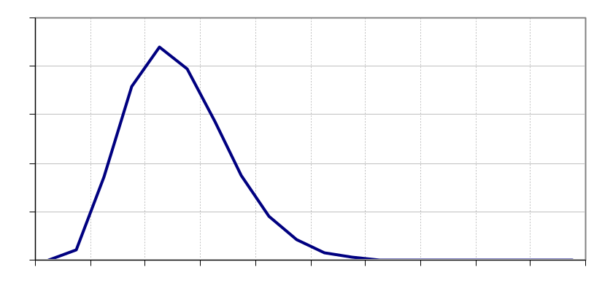
PERT
t_{e}= o + 4m + p
6
o
m
p

Slide 9
FAQ de un usuario de CPM
Cómo controlo mi proyecto?
  Márgenes de las actividades
  EV
Cuando tengo que replanificar?
  Cambios ‘normales’: alcance, dependencias
  La incertidumbre en las estimaciones
  Disponibilidad de recursos
Notes:
Márgenes
Se miden con respecto a la red, no a la tarea
Se miden en cada tarea y con respecto a las tareas anteriores (real)
EV
Estimado vs real de tareas. No discrimina tareas críticas de no críticas
Valor de tareas por su costo estimado.
Está manejada la incertidumbre en las estimaciones?
Cuando empiezo a tomar acciones? Qué considero un retraso?
Que pasa si rebalanceo recursos?
Modifican restricciones de “inicio no antes de”, cambia el camino crítico

Slide 10
Problemas del PERT/CPM
No considera la asignación de los recursos
Las tareas a controlar cambian a lo largo del proyecto
No hay indicadores únicos de la salud del proyecto
Incertidumbre en las estimaciones está parcialmente manejada
  Cuanto llevará hacer el proyecto?

Slide 11
Incertidumbre en las estimaciones
Se planifica con un solo valor
Resultado final del proyecto: Monte Carlo
  Distintas simulaciones tienen distintos caminos críticos
  ¿Cómo lo uso en la administración y seguimiento?

Slide 12
Problemas adicionales - variación
Las variaciones se compensan?
var = t_{r} - t_{e}
t_{e}
t_{r}

Slide 13
Hay variaciones de ambos signos?
Síndrome del estudiante
El trabajo se expande para llenar el tiempo (ley de Parkinson)
Multitarea
Proteger mis futuras estimaciones
Si se libera tempranamente, ¿hay tareas que puedan comenzar?

Slide 14
Comportamiento y conflictos
Cumplir con
mis fechas
comprometidas
Incluir
contingencia en
las tareas
¡Objetivo!
Proyecto de
corta duración
¡Conflicto!
Reducir el
camino crítico
Reducir
contingencia en
las tareas
50%
90%

Slide 15
Comportamiento y conflictos
Contribuir a
finalización
temprana
Entregar los
resultados
tempranamente
¡Objetivo!
Buen miembro
del equipo
¡Conflicto!
Suficiente tiempo
en el próximo
proyecto
Guardar los
Resultados
terminados

Slide 16
Problemas adicionales - Organización
Iniciar más proyectos que la capacidad
  Stress, multitasking
Efecto “bola de nieve”
Interferencia
  Los proyectos en curso no terminan pero se producen cambios de prioridades que hacen que otros proyectos comiencen
Propagación
  Los problemas en un proyecto se propagan a otros.
Los Project Managers y Resource Managers tienen frecuentes conflictos sobre prioridades y asignación de recursos compartidos.

Slide 17
Problemas adicionales - ASAP/ALAP
Visión financiera
Visión riesgos
Visión retrabajo
Visión foco

Slide 18
Resumiendo los Problemas
Comportamiento humano
Manejo de los recursos
Manejo de la incertidumbre

Slide 19
Teoría de las Restricciones

Slide 20
Teoría de las Restricciones
Eliyahu Goldratt – The Goal (84,86,92)
Inicialmente para manufactura
Extendido luego a
  Proyectos – Critical Chain
  Contabilidad – TOC Accounting / Throughput Accounting
Proceso de mejora continua
  Qué cambiar?, Hacia que cambiar?, Cómo provocar el cambio?
  TOC Thinking Processes

Slide 21
Teoría de las Restricciones
Mejora en los procesos de generación de valor
La organización:
  Tiene un objetivo
  Es un sistemas en los que los recursos están unidos por los proceso
Lograr el objetivo depende sólo de uno o unos pocos eslabones de la cadena

Slide 22
Teoría de las Restricciones
Queremos la Mejora continua, ¿pero qué debemos mejorar?
La mejora local, ¿se traduce en mejora global?
  Simulación
Notes:
Ejemplo de problemas
JIT con proveedores: siempre tener lo suficiente como para procesar en el primer puesto de trabajo
Un poco por debajo del promedio

Slide 23
Que mejorar?
Todo?
  ¡Enfocarse en un sólo problema!
  Ok, pero ¿Por dónde empezamos?

Slide 24
Ejemplo de la caminata Boy Scout
Un grupo de BS deben ir de un campamento a otro en un sendero que sólo permita avanzar en fila india. Se considera que llegan al destino cuando todos llegaron
Cómo organizarlos?

Slide 25

Que mejorar?
Costo / Eficiencia / Producción
$13 / 80% / 3 u
$10 / 100% / 3 u
$8 / 90% / 2 u
Chasis
Pintura
Ensamble
$15 / 80% / 4 u
Motor
¿Qué debo mejorar?
¿Cuál es la restricción?

Slide 26
Five step of focusing
Identificar la restricción del sistema
Decidir como aprovechar la restricción
Subordinar todo a la decisión anterior
Elevar la restricción
Iterar si la restricción cambió
No olvidar revisar las iteraciones previas para no caer en que la política adoptada sea la principal restricción

Slide 27
Precondiciones
Definir el sistema y su objetivo
  Sistema: suele empezarse por la producción
  Objetivo: suele tener la forma “Ganar más dinero”
Definir como medir el objetivo

Slide 28
Cómo medimos “Ganar dinero”
Throughput (T)
  “unidades de objetivo” producido por el sistema en la unidad de tiempo
  Beneficio (venta – materia prima)
Investment (I)
  Dinero inmovilizado en el sistema
Operating expense (OE)
  Dinero gastado por el sistema
Notes:
T: una vez vendido! No es inventario de producto terminado.
I: inventario, equipo, edificios, …
OE: maintenance, utilities, rent, taxes, payroll, etc

Slide 29
Throughput World Thinking
Orden de mejora
Mejorar Throughput
Reducir Investment
Reducir Operating expense
vs Cost World Thinking

Slide 30
Cómo medimos?
Net profit (NP) = T-OE
Return on investment (ROI) = NP/I
Productivity (P) = T/OE
Investment turns (IT) = T/I

Slide 31
Identificar la restricción
Mercado
  No hay suficientes ventas
Proveedores
  No hay suficientes materias primas
Interno
  No hay suficiente capacidad

Slide 32
Aprovechar (exploit)
Optimizar entradas y salidas, setup, retrabajo, … evitar desperdicios (waste/muda)
Planificar el uso cuidadosamente en función de la demanda (drum)

Slide 33
Subordinar
Mantener la restricción operando óptimamente considerando la variabilidad
  Buffer: material disponible en la entrada
  Shipping buffer: margen en el calendario de entrega
El nuevo trabajo se inicia (rope)
  A la velocidad definida por el drum
  Con la anticipación definida por buffer

Slide 34
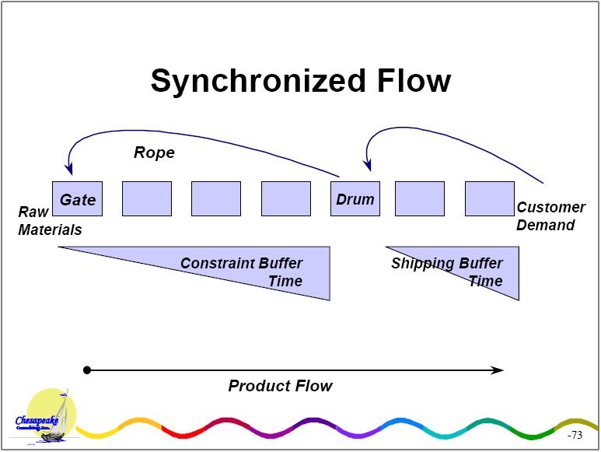
Drum Buffer Rope

Slide 35
Subordinar
Mentalidad correcaminos
La performance medida en función de la restricción
Capacidad adicional en recursos que no son restricción
Control a través de los buffers
  Buffer Management meeting (15 min) x turno
  Mejora continua

Slide 36
Elevar / Iterar
Aumentar la capacidad de la restricción
¿Cambió la restricción?

Slide 37
Critical Chain Project Management

Slide 38
Problemas en la Adm. de Proy.
Comportamiento humano
Manejo de los recursos
Manejo de la incertidumbre

Slide 39
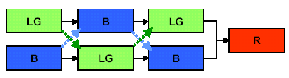
Una evolución del Camino Crítico
Secuencia de tareas que impiden que el proyecto se realice en menos tiempo
El camino crítico puede cambiar durante la ejecución del proyecto
No tiene en cuenta las restricciones de recursos

Slide 40
Critical Chain
Critical Chain: el camino más largo considerando las dependencias entre tareas y dependencias de recursos
  Quitar la contención de recursos antes de definir la Critical Chain
  Realizar el plan con estimaciones de 50%, agregar la incertidumbre como buffers al final de las cadenas de tareas
50%
90%

Slide 41
Resumiendo (Soluciones)
Comportamiento humano
Manejo de los recursos
Manejo de la incertidumbre
Contrarrestar los síndromes!
Monotarea!
Sincronización!
Drum Buffer Rope!

Slide 42
Modificaciones hacia Cadena Critica I
Reducir estimados a 50-50
Eliminar contención de recursos e identificar la CC
Agregar un buffer de proyecto para la contingencia de la CC
Tareas ALAP, protegidas por buffers
Proteger la CC de problemas en las cadenas no criticas con feeding buffers

Slide 43
CCPM - Calendarización
Buffers: es menos que la suma de las contingencias de las tareas de la cadena.
  Propuesta: 50%
Late finish (ALAP)
  Reduce el retrabajo
  Posterga los pagos (cashflow!)
  Focaliza al grupo en menos tareas
Planificación Good Enough (<25% Buffer del proyecto)

Slide 44
Proceso calendarización - Identificar
Red de tareas ALAP con estimación 50 y recurso principal asignado
Repetir hasta que no haya conflictos
  Analizando de derecha a izquierda, resolver los conflictos de recursos moviendo una de las tareas hacia la izquierda.
Identificar la cadena crítica (secuencia más larga)
Notes:
1. Identify the critical chain.
a. Lay out the late-finish network of tasks. The tasks must identify the time duration estimate (50-50 time) and primary
resource requirements. (For tasks with multiple resources, identify the primary resource you believe will be a constraint.
If there are several constraint resources, break the task up for each primary resource.)
b. If you do not have resource contention in your project, go to step 1(f).
c. Identify the contention you will resolve first. That should be the contention nearest project completion or the one that
shows the most conflict. If several contentions show about the same amount of potential conflict, choose the first one
you come to working backward from the end of the schedule.
d. Remove resource contention by resequencing tasks earlier in time. (Do not worry about creating new conflicts with this
step; you will resolve those in sequence.)
e. Return to the end of the schedule and follow step 1(d) for the next resource. As you resolve conflicts for the next resource,
you must maintain the lack of the conflict for the resources you resolved earlier. Repeat until all identified resource types
are resolved.
f. Identify the critical chain as the longest chain of dependent events.

Slide 45
Proceso calendarización - Aprovechar
Formas de resecuenciar?
Proteger el proyecto con el Project buffer (50% del tiempo de la CC)
Proteger la cadena crítica con resource buffers
Notes:
2. Exploit the critical chain.
a. Review your plan to determine if there are obvious ways that
resequencing can shorten the overall project duration. If so,
do it. Do not spend a lot of time trial and error testing various
solutions. You will usually get a good enough solution on
your first or second try.
b. Add the project buffer to the end of the critical chain.
c. Add resource buffers to the critical chain.
152 Critical Chain Project Management
3. Subordinate the other tasks, paths, and resources to the critical
chain.
a. Protect the critical chain by adding CCFBs to all chains that feed the critical chain. Size the buffers using the longest
preceding path. (Note: All noncritical chains feed the critical chain to complete the project. If chains go directly to the
project buffer, they also need CCFBs.)
b. Resolve any resource contentions created by adding feeding buffers through resequencing tasks earlier in time.
c. Move earlier in time any dependent tasks preceding those moved.

Slide 46
Proceso calendarización - Subordinar
Proteger la CC con feedings buffers (50% del tiempo precedente)
Si se generaron conflictos de recursos, resolverlos, arrastrando las tareas precedentes
Notes:
2. Exploit the critical chain.
a. Review your plan to determine if there are obvious ways that
resequencing can shorten the overall project duration. If so,
do it. Do not spend a lot of time trial and error testing various
solutions. You will usually get a good enough solution on
your first or second try.
b. Add the project buffer to the end of the critical chain.
c. Add resource buffers to the critical chain.
152 Critical Chain Project Management
3. Subordinate the other tasks, paths, and resources to the critical
chain.
a. Protect the critical chain by adding CCFBs to all chains that feed the critical chain. Size the buffers using the longest
preceding path. (Note: All noncritical chains feed the critical chain to complete the project. If chains go directly to the
project buffer, they also need CCFBs.)
b. Resolve any resource contentions created by adding feeding buffers through resequencing tasks earlier in time.
c. Move earlier in time any dependent tasks preceding those moved.

Slide 47
Proceso calendarización - Elevar
Disminuir el tiempo del proyecto modificando el uso o agregando recursos para evitar conflictos y disminuir los tiempos de las tareas.
Reiniciar el proceso!
Notes:
4. Elevate (shorten) the lead time of the project by using added resources for certain windows of time to break contention.
5. Go back to step 1, identify the critical chain. Do not allow inertia to become the constraint.

Slide 48
Ejercicio
Datos del ejercicio

Slide 49
Tamaño de los buffers
Método simple: 50% de la duración CC
Método estadístico
  sqr( sum( (D_{90%-} D_{50%})²) )
Recomendaciones
  Al menos 10 tareas en la CC
  Ninguna tareas D_{i}>20% D_{CC}
  Buffer > 25% D_{CC}
  Si hay menos de 4 tareas
    Feeding Buffer > max(D_{i})

Slide 50
Modificaciones hacia Cadena Critica II
Proteger la CC de falta de recursos con buffer de recursos
Los Líderes de proyecto indican a los recursos duración en inicio estimado de las actividades, no hitos.
Recursos trabajan en las tareas con mentalidad correcaminos (sin multitasking ni síndrome de estudiante)
Los Líderes de proyecto controlan el avance del proyecto por control de buffers.

Slide 51
Buffer de recursos
Que pasa con paralelismo entre cadenas
Buffer de recursos
  Dependiente de cantidad disponible
  Tamaño promedio de la tarea
  Tiempo de setup (viaje, entrenamiento, etc)
No reserva esfuerzo (costo), sólo es una herramienta para indicar al Project Manager y a los recursos la necesidad de trabajar en el CC
Notes:
The resource buffer is different from the project buffer and feeding buffers in that it does not occupy time in the project network. It is an information tool to alert the project manager and performing resources of the impending necessity to work on a critical chain task. Note that inherent in the critical chain idea is that you cannot deterministically schedule resources. Because each task performance will vary, any forward deterministic schedule is an uncertain estimate.
You establish the lead time necessary for each resource on the critical chain of the project and use the project measurement and control process to alert the resource as the time of actual task performance approaches.
You can use multiple notifications (e.g., at one month, one week, and two days), different times for different resources, or a standard time.
You may choose to use alternative methods for subcontracted resources, such as contract rewards or penalties for delivering to a
specified lead time or duration.
6.4.5 Resource buffer size
Size resource buffers to the needs of the resource provider. The size should depend on the quantity of the resource, the length of the resource’s usual task, and special considerations such as required training, travel, or other lead time.

Slide 52
Buffer de Costo
Cómo nos controlaran?
  Baseline de gastos?
  Cashflow?
Incluir los costos ahorrados en el project buffer
  Se mantiene el mismo grupo?
  Usamos un grupo estándar para costear (Burn rate)
  Otros costos distribuidos uniformemente
  Total ahorrado o cuadrado de la suma?

Slide 53
Restricciones externas
Ejemplos
  Fechas de entrega parcial
  Revisiones / aprobaciones de 3ros
  Recursos compartidos de la organización
Son restricciones?
  Evaluación como riesgo
  Seguir los 5 pasos (aprovechar y subordinar)
  Se incluyen en la Cadena Crítica
Notes:
6.7 External constraints
Projects may have external constraints, which can influence the project
lead time and which are not under the control of the project team. Regulations,
inspections, and permits often fall into this category. External
constraints may be internal to the company, such as another division that
has to provide an essential component.
The five focusing steps provide a method to deal with external constraints.
First, you must identify them as constraints (or as potential
constraints) and deal with them accordingly. If they are only potential
constraints, you can deal with them under project risk management.
If you feel that the likelihood for a potential constraint becoming an
actual constraint is large, you may want to make sure that it is on the
critical chain.
The second step is to exploit the constraint. In the case of regulations
and permits, that usually requires providing a high assurance that all
submissions to the regulators meet their needs completely. That may
require additional resources upfront. You should consider, however, that
any delay in the project critical chain should be valued for the burn rate of
the entire project or the expected daily return upon completion of the
project. You may elect to hire experts in the particular area to help ensure
success. There may be portions of the project that can be exempted from
the constraint.
The third focusing step subordinates everything else to the constraint.
That may require doing additional scope or investing additional management
time to ensure good working relationships to any people or agencies
that may become an external constraint, as it is not usually under your
control.
It is improbable you would elect to elevate an external constraint.

Slide 54
Proveedores
En el peor de los casos, una dependencia externa
La cadena crítica depende de ellos?
  Podemos incentivarlos para que entreguen antes, o para que no se atrasen?
Dependen de nosotros?
  Debemos poner un buffer?
Similar al concepto JIT (pull)
Notes:
For subcontractors, consider making the resource buffer a financial
incentive to ensure a lead time. Because profits are a small percentage of
revenue, you are often able to greatly increase delivery reliability by
doubling the suppliers’ profit if they deliver on time, which should cost
only a small percentage of the subcontract. A recent public example is
that of the contractor who rebuilt an overpass on the Santa Monica
Freeway, that was destroyed in an earthquake, and finished over a month
early due to a significant reward.

Slide 55
Riesgos
Project Buffer
  Orientado a las causas comunes
Medida del impacto de los riesgos
  Alto: mayor que el buffer de costo o de proyecto (otros…)
  Medio: consume 2/3 de los project/cost buffer o 2/3 de los feeding buffers
  Bajo: 1/3
El resto del manejo de riesgos es igual

Slide 56
CCPM: Control

Slide 57

CCPM - Comportamiento
Ética de carrera de postas
Empezar tan pronto como la tarea fue asignada
Realizarla continuamente hasta terminarla
Avisar que fue terminada
      Cómo se logra esto???

Slide 58
CCPM – Control - Comportamiento
La dirección del proyecto debe promover el uso de estimaciones del 50% y no presionar a la gente para cumplir con los estimados
La dirección debe permitir que la gente trabaje en una sola tarea por vez
Realizar el plan con estimaciones de 50%, agregar la incertidumbre como buffers al final de las tareas
  Cuando puedo usar los buffers?

Slide 59
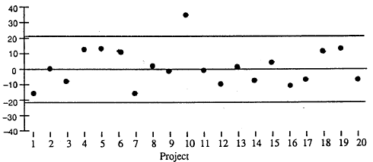
Control estadístico de Procesos
Fuera de control
Límite superior de control
Bajo control
Límite inferior de control

Slide 60
CCPM - Control
Periódicamente, el PL actualiza el estado de las tareas, según lo informado por los recursos
Los retrasos restan al buffer, los finales tempranos suman. (limites absolutos o relativos?)
  Consumo del buffer < 33%: no hacer nada
  Consumo del buffer 33% - 66%: planificar acciones
  Consumo del buffer > 66%: actuar
Recordatorio a recursos necesarios en tareas del Critical Chain
  Un tiempo antes de la finalización de la tarea precedente
No comenzar un proyecto si excede la capacidad de los recursos críticos (Drum)

Slide 61
CCPM - Control
Proteger las sincronizaciones de caminos con feeding buffers
  ¿Qué mejora con respecto a Critical Path?
  ¿Qué pasaría con una simulación de Monte Carlo en un projecto CCPM?
Controlo los feeding buffers

Slide 62
Causas especiales?
Debe actuarse sobre ellas inmediatamente si afectan a la Cadena Crítica
Reunión diaria 10-15 min

Slide 63
Como anda el proyecto?
Buffer de proyectos
  Nivel y evolución
  Calendario y costo
Tareas de CC impedidas
Otras…

Slide 64
Multiproyectos
Algunos recursos compartidos se convierten en Restricciones, por lo tanto en el Drum
Los proyectos individuales deben subordinarse a la restricción
  Utilizar lo mejor posible esos recursos
No se inician nuevos proyectos si superan la capacidad de los recursos (Rope)

Slide 65
Bibliografía
Critical Chain Project Management
  Artech House, 2000, Lawrence P. Leach
www.goldratt.com
Theory of Constraints
  North River Press Publishing Corporation, 1990, Eliyahu M. Goldratt
Critical Chain
  North River Press Publishing Corporation, 1997, Eliyahu M. Goldratt
PMBOK 3rd edition
  PMI, 2004

